Slide 1


Impacto COVID-19 en Inversión en Ecoeficiencia Empresarial 2019-2023

Slide 2
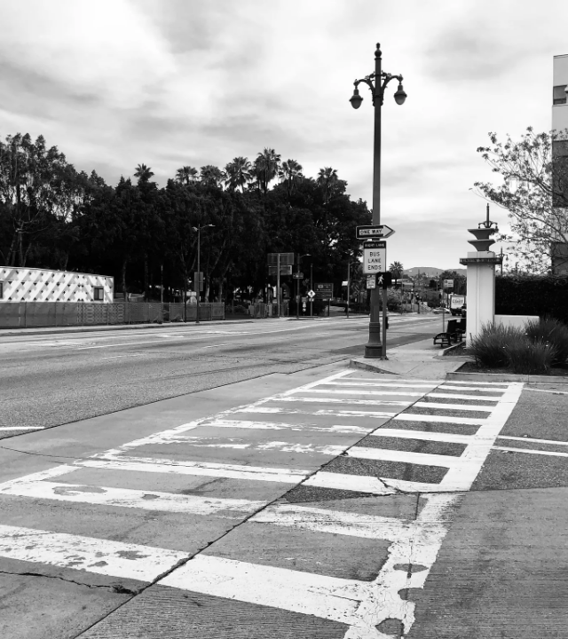
¿QUÉ PASÓ CON LA TRANSICIÓN ENERGÉTICA CUANDO LLEGÓ EL COVID-19?
Un análisis profundo de los datos empresariales en Colombia (2019-2023).
TALENTO TECH

Slide 3
NUESTRO EQUIPO DE ANALISTAS
Melissa González López
Luis Fernando Martínez
Erika Osorio Foronda
Wilder Salas Mena
Bernardo Saldarriaga Avendaño

Slide 4
EL ADN DE LAS EMPRESAS COLOMBIANAS
30.866
20
2019-23
Registros analizados
Sectores económicos
Periodo de estudio
DANE · MySQL · Python · Streamlit
TALENTO TECH

Slide 5
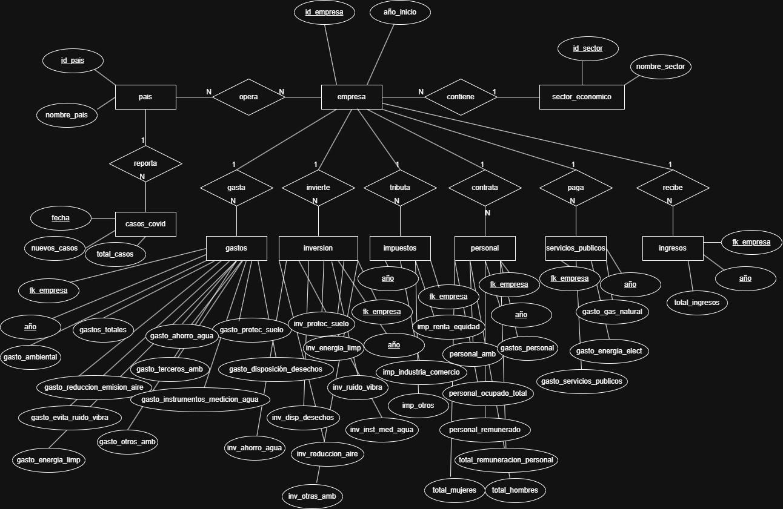
Diagrama Entidad-relación

Slide 6
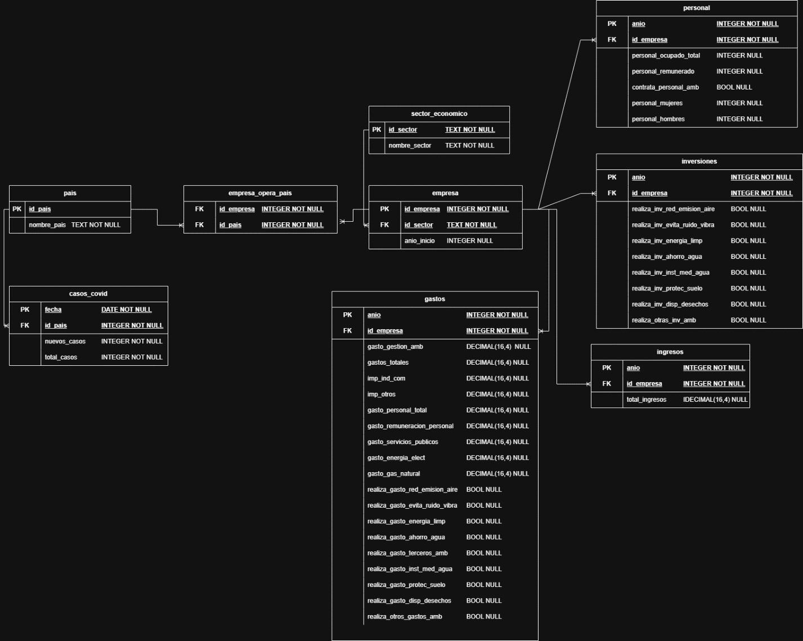
Diagrama relacional

Slide 7
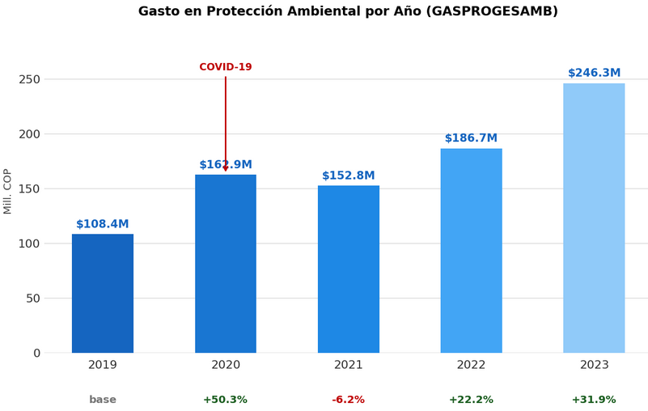
Evolución del gasto ambiental
(GASPROGESAMB)
Evolución del gasto ambiental (GASPROGESAMB)

Slide 8
+127.2%
CRECIMIENTO DEL GASTO AMBIENTAL
Aumento masivo registrado entre 2019 y 2023 en el tejido empresarial colombiano.
TALENTO TECH

Slide 9

EL COLAPSO DE LA INVERSIÓN LIMPIA
-6,2%
31.9%
CAÍDA EN 2021
Del total de la inversión para 2023. Una cifra marginal frente al reto climático.
La inversión en energías limpias se desplomó durante la pandemia y aún no muestra señales de recuperación estructural.
TALENTO TECH

Slide 10
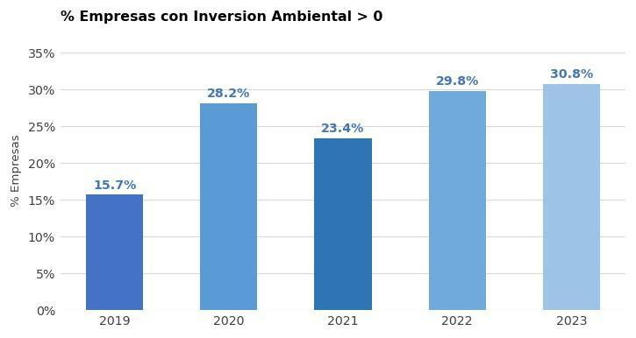
Participación empresarial en la inversión ambiental

Slide 11
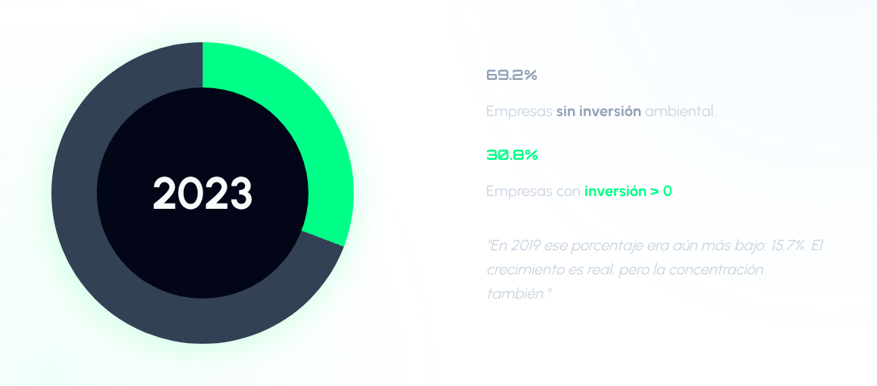
PERO LOS PROMEDIOS MIENTEN
TALENTO TECH

Slide 12
LOS INGRESOS REBOTARON. LAS ENERGÍAS, NO.
Indicador (Cierre 2023) | Estado
Ingresos totales (310.9 billones COP) | ↑ RECUPERADO
Empleos generados (2.37M personas) | ↑ RECUPERADO
Participación Energías Limpias (2.08%) | ↓ ESTANCADO
Empresas sin inversión (69.2%) | ↓ BRECHA ALTA
TALENTO TECH

Slide 13

¿QUIÉN CONSUME MÁS ENERGÍA PERO INVIERTE MENOS EN FUENTES LIMPIAS?
TALENTO TECH

Slide 14
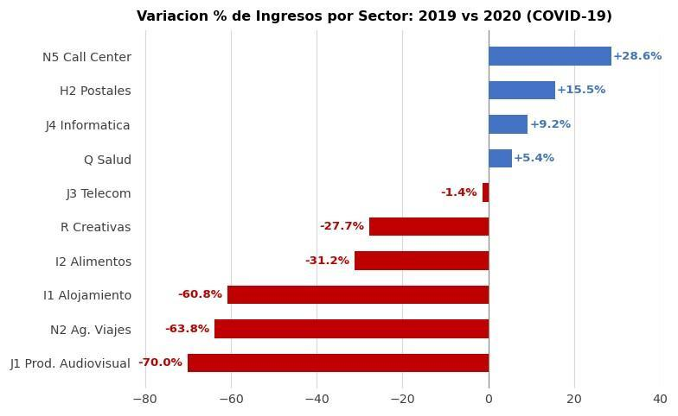
Impacto COVID-19 por sector

Slide 15






TRES PERFILES. TRES PROBLEMAS.
GIGANTES HAMBRIENTOS
ESPEJISMO DIGITAL
EL PROBLEMA HUMANO
Sectores: Teleco + Salud
Sectores: Informática + RRHH
Foco: PERSAMB casi cero
Alto consumo, baja sustitución energética.
Baja huella física, pero nula estrategia ambiental.
Falta de personal técnico dedicado al área ambiental.
TALENTO TECH

Slide 16
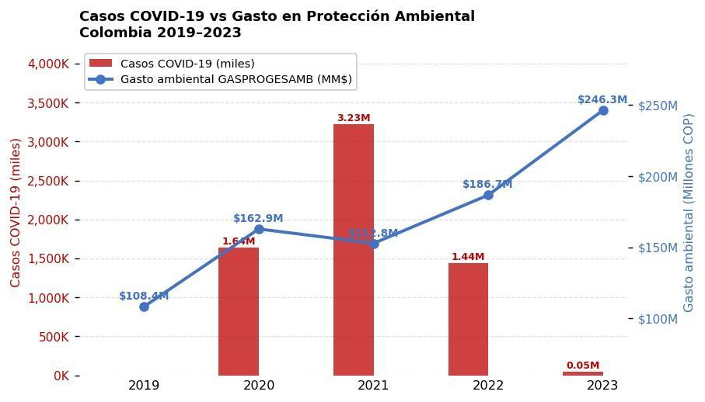

Slide 17
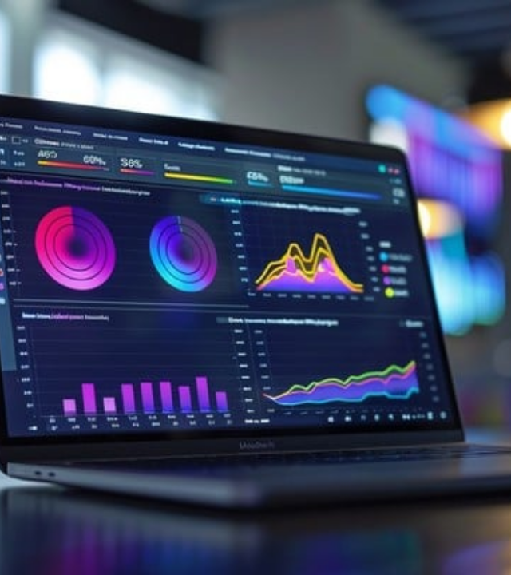

ECOANALYTICS PRO
Inteligencia ambiental impulsada por datos del DANE 2019-2023.
Desarrollada íntegramente en Python + Streamlit.
TALENTO TECH

Slide 18



INCENTIVOS
01
02
03
SUBSIDIO FISCAL
MEDICIÓN OBLIGATORIA
CARGO FORMAL
Directo para Teleco y Salud para acelerar recambio tecnológico.
Auditoría de huella para sectores de servicios digitales.
Incentivo para la creación de roles ambientales en nóminas corporativas.
TALENTO TECH

Slide 19
RESULTADOS
Sector líder ambiental - Salud humana
Energía limpias
Sectores prioritarios para la transición energética
Personal ambiental

Slide 20
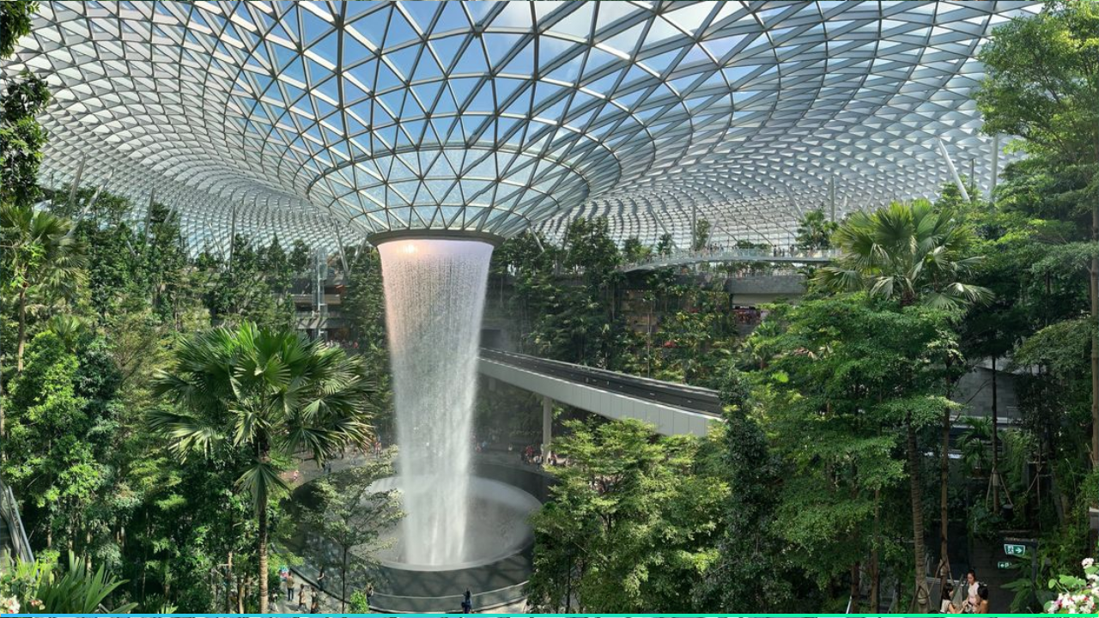

"LA VERDADERA TRANSICIÓN SE LOGRA INVIRTIENDO DONDE LOS DATOS NOS EXIGEN ACTUAR."
ecoeficiencia.streamlit.app
Melissa González · Luis Martínez · Erika Osorio
Wilder Salas · Bernardo Saldarriaga
TALENTO TECH

Slide 21
MUCHAS GRACIAS
El futuro se construye hoy.
TALENTO TECH

Slide 22



IMAGE SOURCES
https://www.niemanlab.org/images/los-angeles-coronavirus-cc.jpg
Source: www.niemanlab.org
https://images.stockcake.com/public/f/5/d/f5d86aec-8c66-4d5f-b642-332b87e9af3a_large/analytics-dashboard-display-stockcake.jpg
Source: stockcake.com
https://www.mirabaud.com/fileadmin/_processed_/9/5/csm_unsplash_PiPdMILYbg0_a6d3e3c45b.jpg
Source: www.mirabaud.com
DATA SOURCES
Fuente: Departamento Administrativo Nacional de Estadística — www.dane.gov.co

